Slide 1

CHỦ ĐỀ 3
4. Khối lượng riêng Áp suất chất lỏng

Slide 2
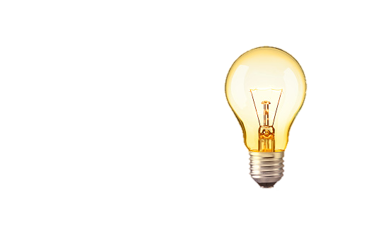
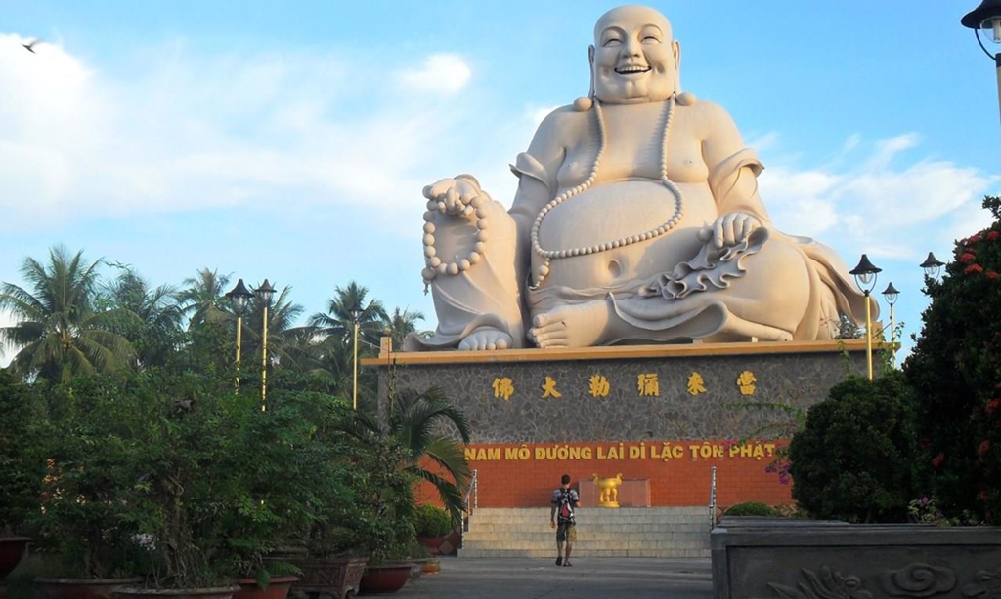
Khởi động
Tượng phật Di Lặc tại chùa Vĩnh Tràng (Mỹ Tho, Tiền Giang) là một trong những tượng phật khổng lồ nổi tiếng thế giới. Trong cao 20 m và nặng 250 tấn. Có loại cân nào giúp “cần” bức tượng để có được số liệu trên ?
2
1

Slide 3

I. Khối lượng riêng
Việc "cân" một vật khổng lồ hay vật rất nhỏ có thể thực hiện chính xác khi biết khối lượng riêng (hay còn gọi là mật độ khối lượng) và thể tích.
Khối lượng riêng của một chất là khối lượng của một đơn vị thể tích chất đó
ρ (rô): khối lượng riêng,
m: khối lượng
V: thể tích.
Đơn vị: kg/m³
ρ = $\frac{m}{V}$
Khối lượng riêng là một thuộc tính của các chất, có thể đo được qua phép đo khối lượng và thể tích.

Slide 4

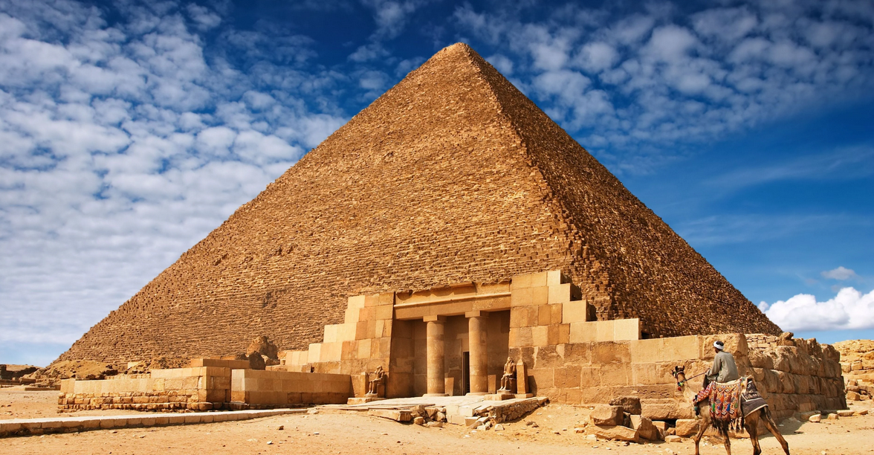
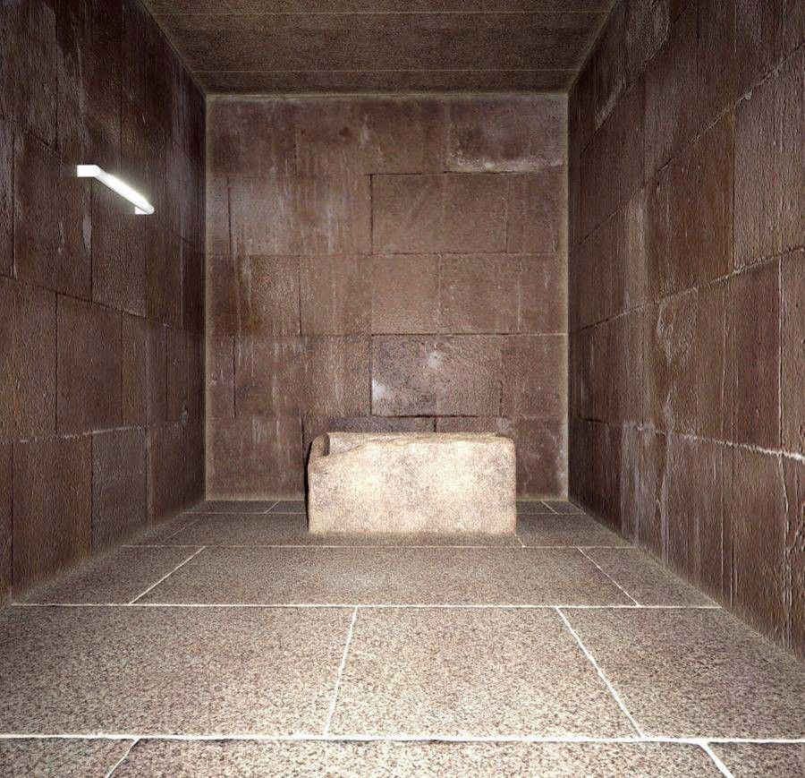
I. Khối lượng riêng
Biết khối lượng riêng của một chất giúp ta xác định được khối lượng hoặc thể tích của vật có cùng chất liệu trong trường hợp khó đo trực tiếp.
Ví dụ:
Khi biết một khối lập phương có cạnh dài 10 cm bằng đá hoa cương có khối lượng 2,75 kg, người ta tính được khối lượng của các khối đá dùng để dựng lên các kim tự tháp hùng vĩ ở Ai Cập.

Slide 5


Vận dụng
Tính khối lượng của một khối đá hoa cương dạng hình hộp chữ nhật có kích thước 2,0 m x 3,0 m x 1,5 m.
Chất | ρ (kg/m³)
Không khí | 1,29
Oxygen | 1,43
Nước | 1 000
Đá hoa cương | 2 750
Đồng | 8 900
1,5 m
3 m
2 m

Slide 6

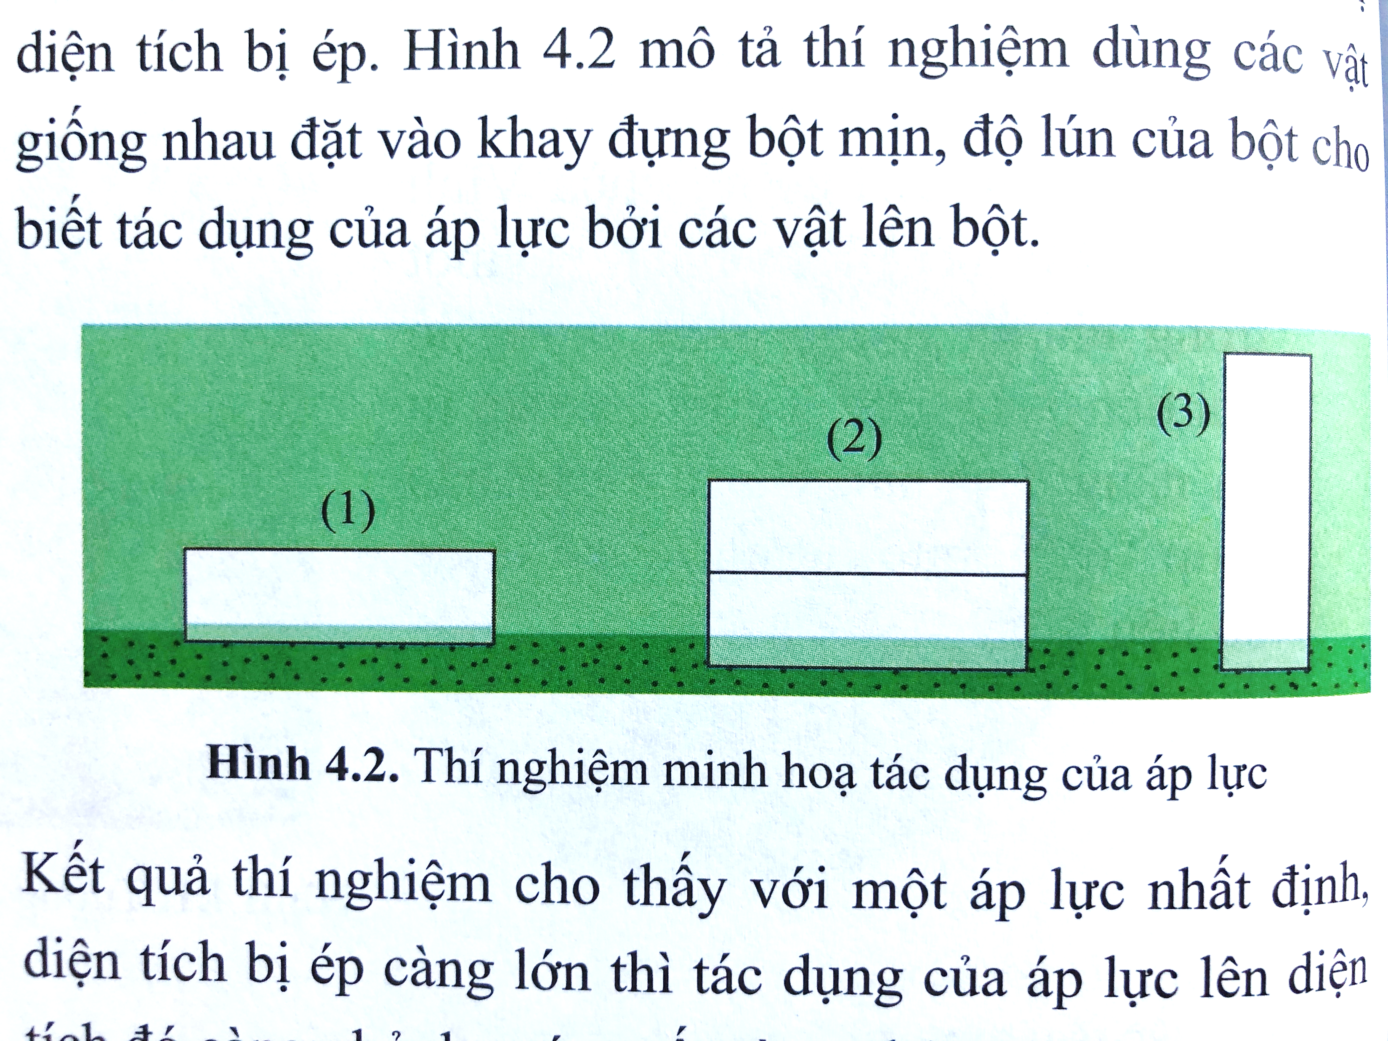
II. Áp suất
Khi đứng trên sân, bàn chân của ta tác dụng áp lực (lực ép vuông góc) lên sàn. Lực này tác dụng lên mọi điểm thuộc diện tích bị ép giữa bàn chân và mặt sàn.
Áp suất đặc trưng cho tác dụng của áp lực lên mỗi đơn vị diện tích bị ép.
Thí nghiệm dùng các vật giống nhau đặt vào khay đựng bột mịn, độ lún của bột cho biết tác dụng của áp lực bởi các vật lên bột.
Từ độ lún của bột trong các trường hợp, chỉ ra mối liên hệ giữa áp suất với áp lực và diện tích bị ép.

Slide 7


II. Áp suất
Hình mô tả thí nghiệm dùng các vật giống nhau đặt vào khay đựng bột mịn, độ lún của bột cho biết tác dụng của áp lực bởi các vật lên bột.
Với một áp lực nhất định, diện tích bị ép càng lớn thì tác dụng của áp lực lên diện tích đó càng nhỏ, hay áp suất càng nhỏ.
p = $\frac{\text{F}}{\text{S}}$
F: độ lớn áp lực (N)
S: diện tích bị ép (m²)
p: Áp suất (Pa) (1 Pa = 1 N/m²).
Áp suất còn được đo bằng một số đơn vị khác: atmôtphe (atm), mmHg,... :
1 atm = 760 mmHg ≈ 10⁵ Pa

Slide 8

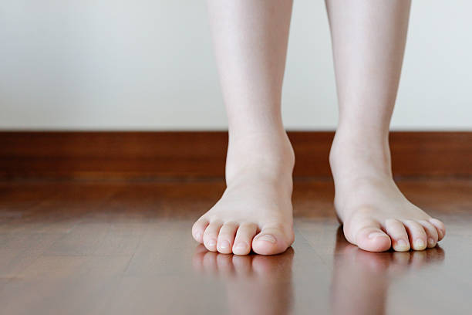
Luyện tập
Ước tính áp suất do một người tạo ra trên sàn khi đứng bằng cả hai chân.

Slide 9

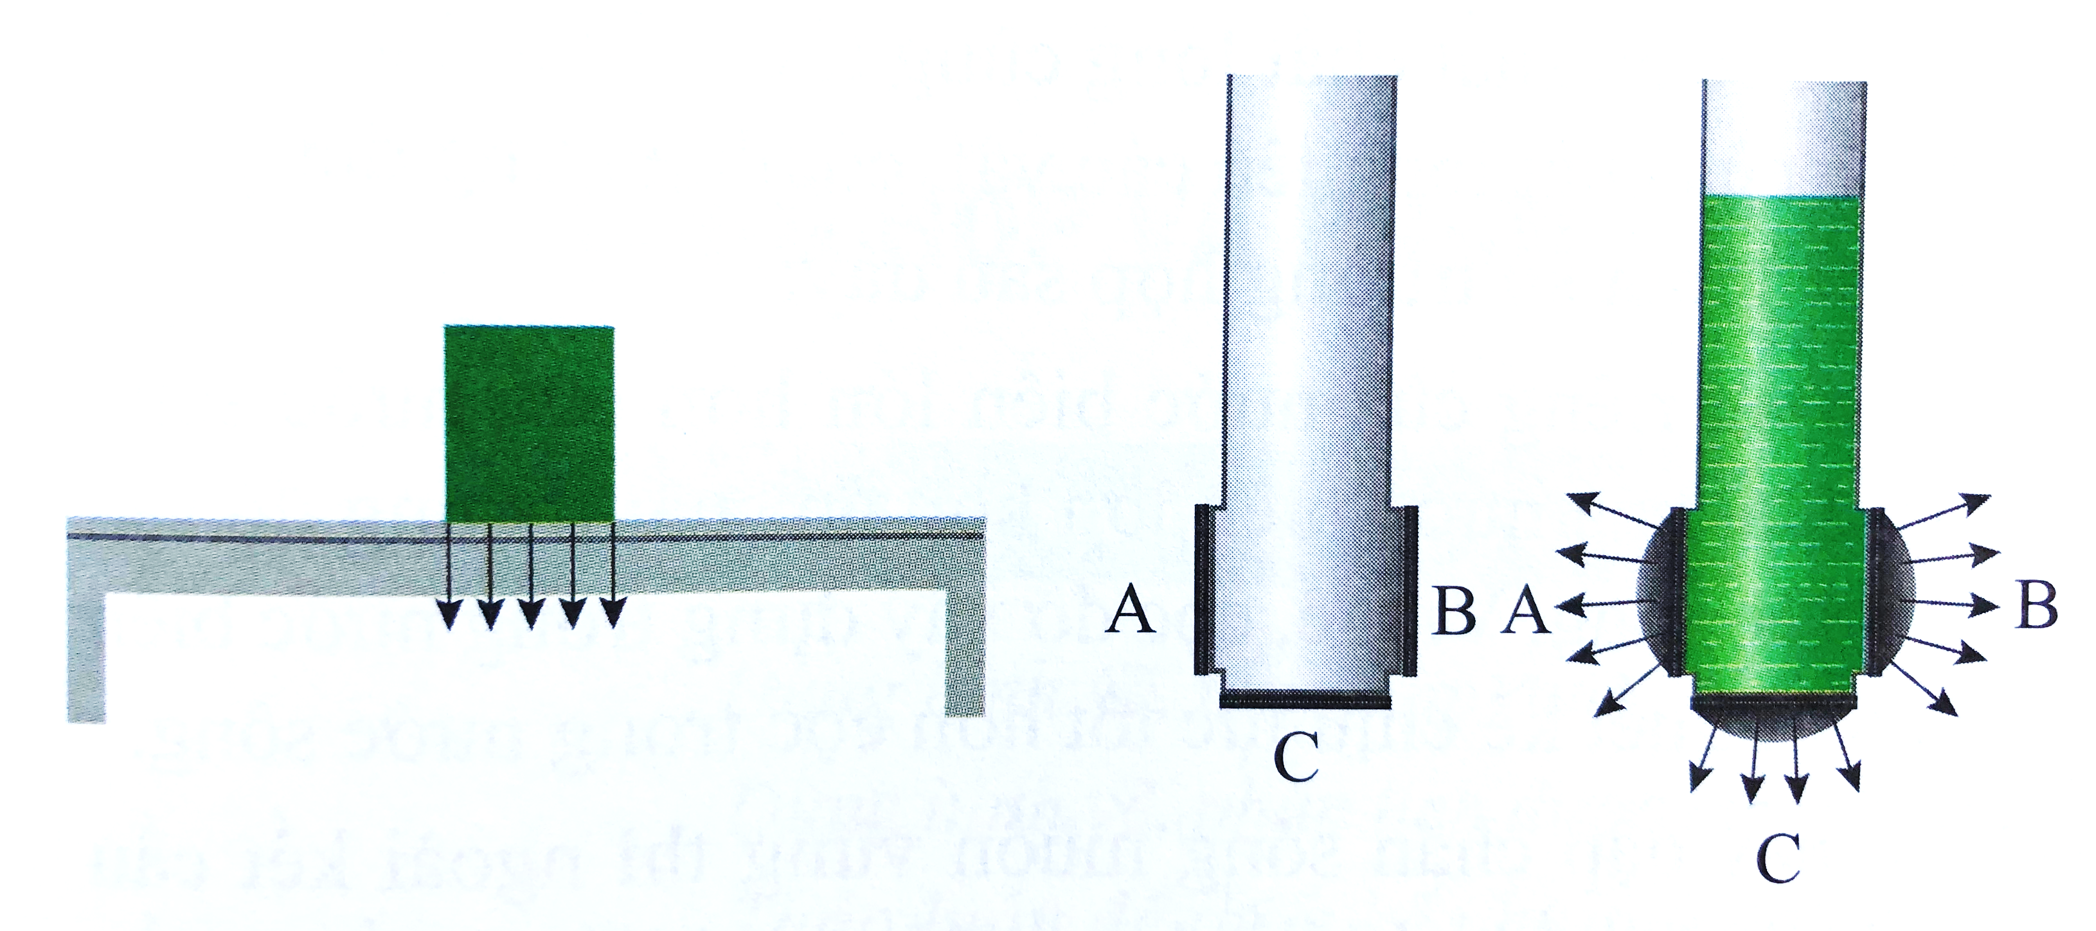
II. Áp suất chất lỏng
Chất lỏng gây ra áp suất không chỉ lên đáy bình chứa mà còn lên thành bình và lên mọi điểm trong chất lỏng.
Tại mỗi điểm, áp lực lên diện tích bị ép được biểu thị bằng một mũi tên như trên hình

Slide 10
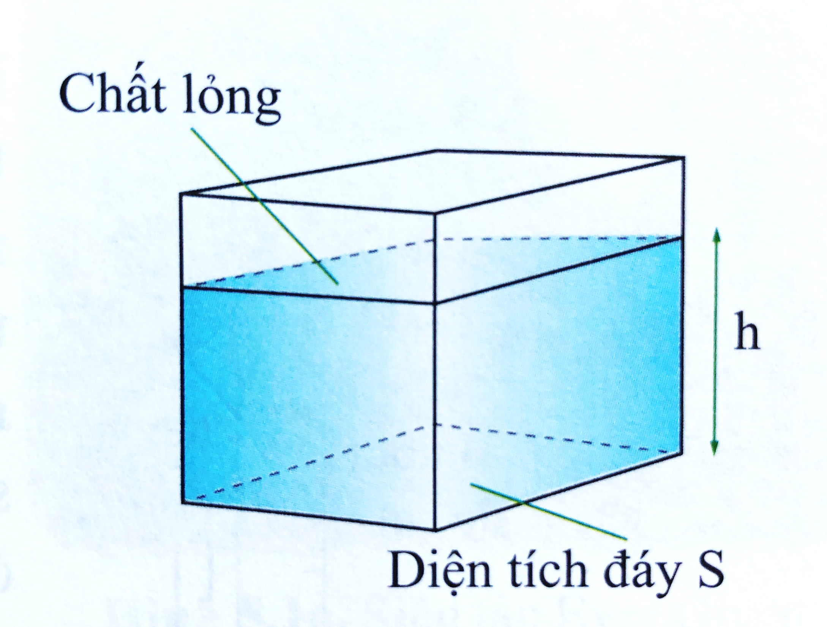

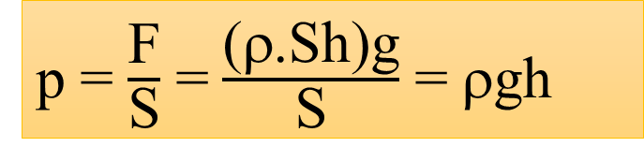
II. Áp suất chất lỏng
Áp lực tác dụng lên đáy bình bằng trọng lượng của chất lỏng trong bình:
F = mg = (ρV)g = (ρ.Sh)g
Áp suất lên đáy bình là:
p = $\frac{\text{F}}{\text{S}}$ = $\frac{\text{(}\text{ρ.}\text{Sh}\text{)}\text{g}}{\text{S}}$ = ρgh

Slide 11
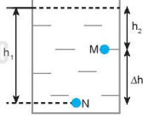
II. Áp suất chất lỏng

Slide 12

II. Áp suất chất lỏng
Áp suất tại mỗi điểm ở độ sâu h:
p = p₀ + ρgh
p₀: áp suất khí quyển trên mặt thoáng của chất lỏng
Độ chênh lệch áp suất giữa hai điểm trong chất lỏng:
Δp = ρg Δh
(không phụ thuộc p₀)

Slide 13

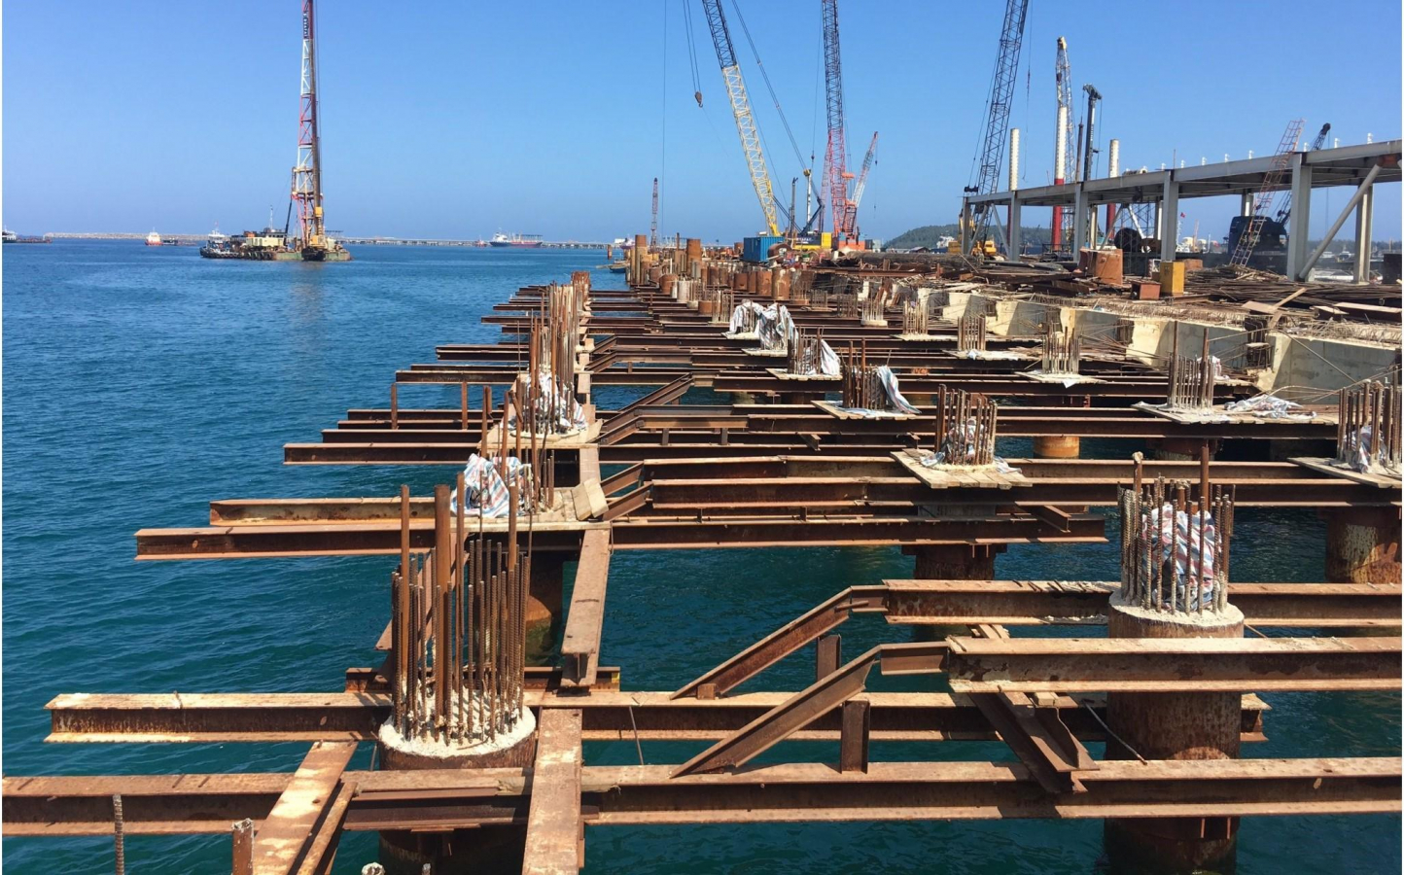
II. Áp suất chất lỏng
Ứng dụng
p = p₀ + ρgh
Khối lượng riêng của nước biển lớn hơn của nước sông nên áp suất của nước biển lớn hơn áp suất ở cùng độ sâu trong nước sông
→ cọc để xây dựng trong nước biển phải được thiết kế chịu lực tốt hơn cọc trong nước sông.

Slide 14

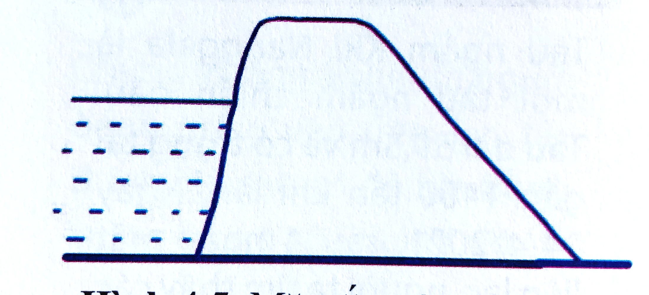
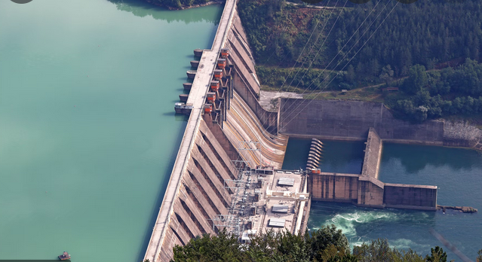
II. Áp suất chất lỏng
Ứng dụng
p = p₀ + ρgh
Mặt cắt của đê
Áp suất của nước tăng dần theo độ sâu nên lực do nước tác động lên con đê cũng tăng dần theo độ sâu.
→ Có thể thiết kế con đê, đập thủy điện… có độ dày giảm dần từ chân đê lên mặt đê, vẫn đạt hiệu quả bảo vệ mà tiết kiệm được vật liệu.

Slide 15

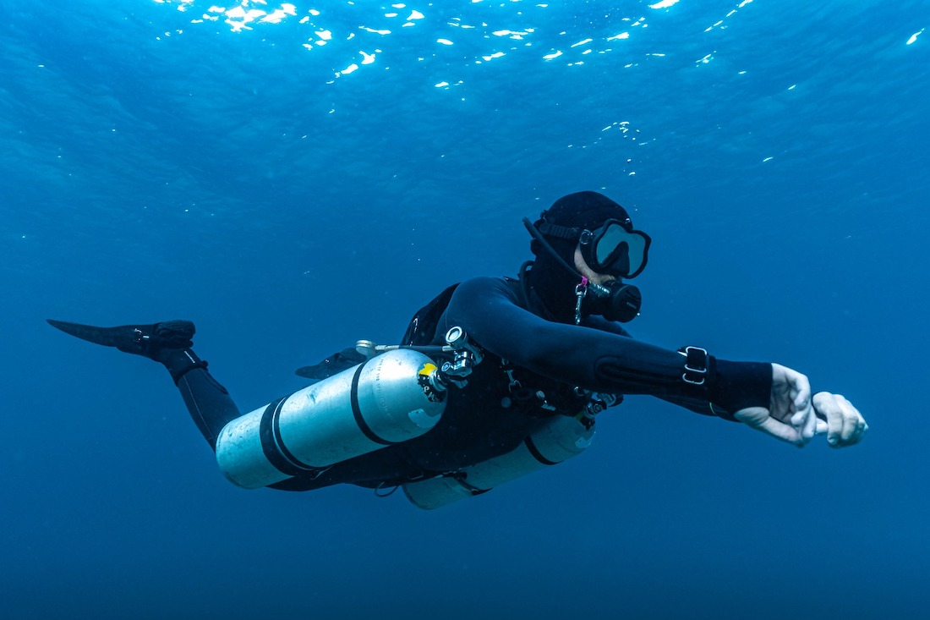
II. Áp suất chất lỏng
Ứng dụng
Khi lặn xuống sâu, áp suất của nước tác động lên người thợ lặn lớn hơn nhiều so với áp suất bên trong cơ thể.
Điều này có nghĩa là lực ép từ bên ngoài lớn hơn lực đẩy từ bên trong cơ thể.
Để được an toàn, người thợ lặn cần phải mặc đồ bảo hộ chịu được lực gây ra bởi chênh lệch áp suất khi ở trong nước.
Đồ bảo hộ của thợ lặn thường được làm từ nhựa gia cường và áp suất bên trong bộ đồ được duy trì như áp suất khí quyển (cũng là áp suất trong cơ thể người).

Slide 16

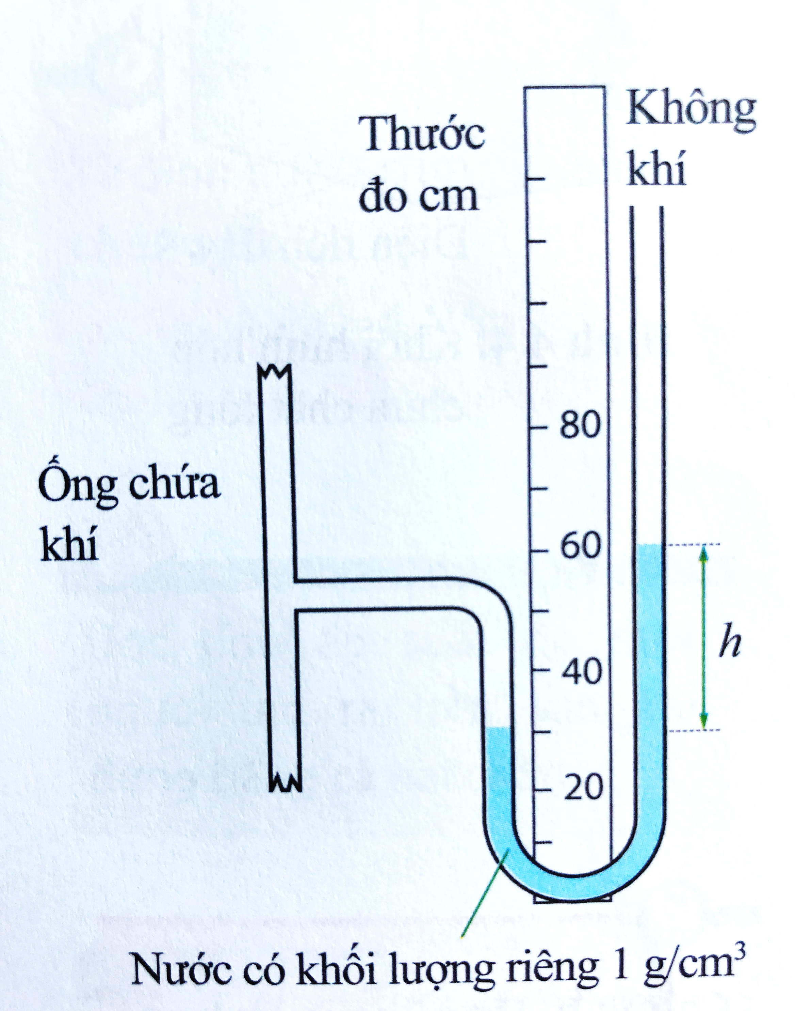
II. Áp suất chất lỏng
Ứng dụng
Áp kế dùng để đo áp suất khí trong ống khí của nguồn cung cấp khí.
Vì mực nước trong nhánh nối với ống chứa khí thấp hơn mực nước trong nhánh thông với không khí bên ngoài nên áp suất của khí trong ống cao hơn áp suất khí quyển.
Độ chênh lệch áp suất giữa khí bên trong ống và khí quyển bằng với chênh lệch áp suất giữa mực nước ở hai ống.
Giá trị áp suất là chiều cao cột nước với đơn vị là mmH₂0 (milimét nước).
1mmH₂O = 9,8 Pa

Slide 17

Kiến thức, kĩ năng cốt lõi
Khối lượng riêng của một chất là khối lượng của một đơn vị thể tích chất đó.
Chênh lệch áp suất giữa hai điểm trong chất lỏng: Δp = ρgΔh.
Chênh lệch mực chất lỏng giữa hai nhánh của bình thông nhau chứa chất lỏng thường được ứng dụng để đo áp suất.

